Slide 1



Slide 2


火 红 的 枫 叶
今天，我在树林里走来走去，想寻找一片火红的枫叶。
每当我拾起一片枫叶的时候，总以为找到了一片最红的。然而不久，我又找到一片更红的。
啊，我终于找到了一片最红最红的枫叶！它比朝霞还红，比玫瑰还红。它的样子也好看，就像我小小的手掌。
我把这最红最红的枫叶贴在一张洁白的纸上，再写上一首小诗，做成了一张贺卡，送给我的老师。
在这美丽的秋天里，我记得今天是老师的节日。

Slide 3
小女孩要找一片什么样的枫叶？
（1）一片最红最红的枫叶；
（2）比朝霞还红，比玫瑰还红。
“朝霞”？
“玫瑰” ？

Slide 4
练习题：
仿照句式练说
它比（ ）还（ ），
比（ ）还（ ）。

Slide 5
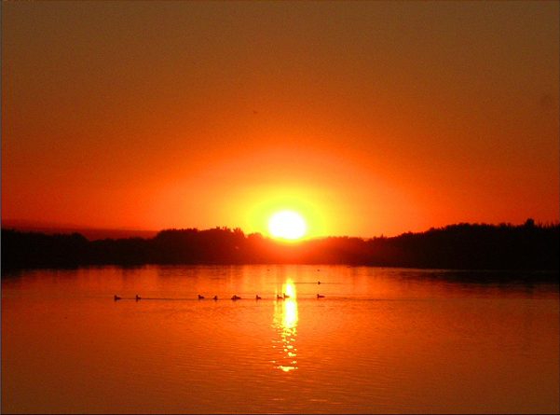
PPT模板下载：www.1ppt.com/moban/ 行业PPT模板：www.1ppt.com/hangye/
节日PPT模板：www.1ppt.com/jieri/ PPT素材下载：www.1ppt.com/sucai/
PPT背景图片：www.1ppt.com/beijing/ PPT图表下载：www.1ppt.com/tubiao/
优秀PPT下载：www.1ppt.com/xiazai/ PPT教程： www.1ppt.com/powerpoint/
Word教程： www.1ppt.com/word/ Excel教程：www.1ppt.com/excel/
资料下载：www.1ppt.com/ziliao/ PPT课件下载：www.1ppt.com/kejian/
范文下载：www.1ppt.com/fanwen/ 试卷下载：www.1ppt.com/shiti/
教案下载：www.1ppt.com/jiaoan/

Slide 6

早晨太阳刚出来时天边的红云

Slide 7


Slide 8


Slide 9
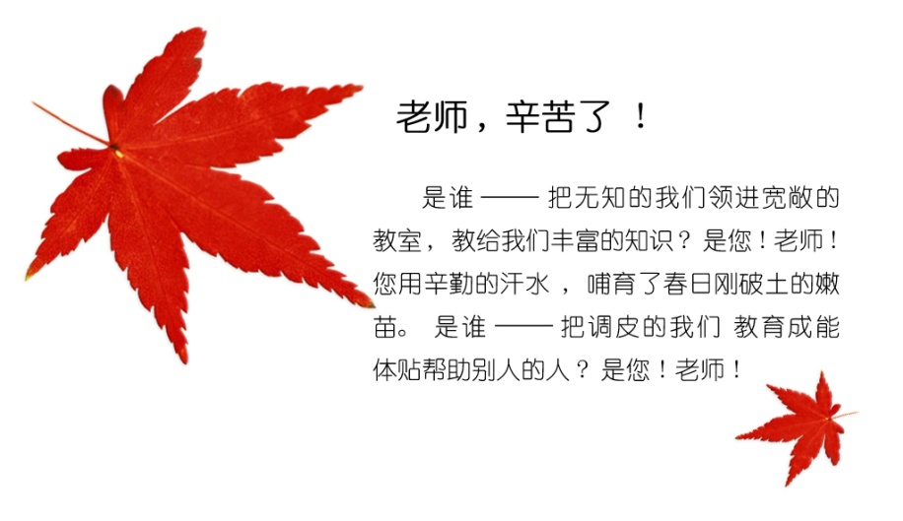

教师节是哪一天？
九 月 十 日

